Slide 1
RIDING CITIES
Mission : mise à jour de la page Riding Cities
Créer une nouvelle section « Les membres fondateurs », avec les noms et photos des créateurs de l’association.
Modifier la section comprenant le bouton « Télécharger le planning de cours » pour ajouter un titre et deux boutons permettant de télécharger deux plannings de cours différents (un pour les enfants et un pour les adultes).

Slide 2

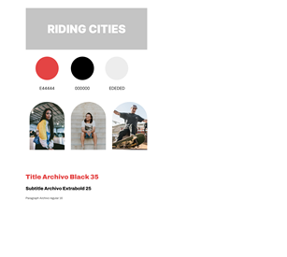
AVANT MODIFICATIONS

Slide 3
OBJECTIFS:
• Mettre en place votre environnement front-end en intégralité ;
• Apprendre à créer votre site web avec HTML5 et CSS3 :
la partie 1 : Maîtrisez les bases de HTML5.
la partie 2 : d’intégrer le CSS dans la page HTML.

Slide 4
ETAPE 1 : Créer la section « Les membres fondateurs »
Copiez et collez la balise “section” de la partie “La mission de l’asso”
Modifier le code HTML
Colonne : avoir que 3 colonnes, comme sur la maquette, j’en ai supprimé une.
Texte : j’ai remplacé les textes à l’intérieur des balises en reprenant les textes de la maquette
Images : la section “La mission de l’asso” ne contient pas d’images, mais pour la section “Les membres fondateurs”.
J’ai récupéré les photos dans le dossier correspondant, je les ai mises dans les colonnes appropriées
Les attributs “src”/images et “alt” : prénom des membres
Utilisez les classes CSS présentes dans le code pour mettre en forme la section
Texte : modifier la couleur
Couleur de fond : j’ai utilisé « inspecter la page, style css… »

Slide 5
ETAPE 2 : Faites évoluer la section de bas de page avec le bouton de téléchargement
Ajoutez un titre et une couleur de fond à la section
Ajoutez le titre “Découvrez nos cours”
Ajoutez la couleur de fond grise sur la section à l’aide d’une classe CSS déjà en place.
Modifiez le bouton de téléchargement
La forme et la couleur du bouton ont changé exemple : <a href="#" class="button button-blue">Mon Bouton</a>
L’effet au survol : <button class="button">Mon Bouton</button>
Ajoutez le deuxième bouton de téléchargement et placez les boutons tel que sur la maquette
Rattachez les bons documents aux boutons de téléchargement

Slide 6
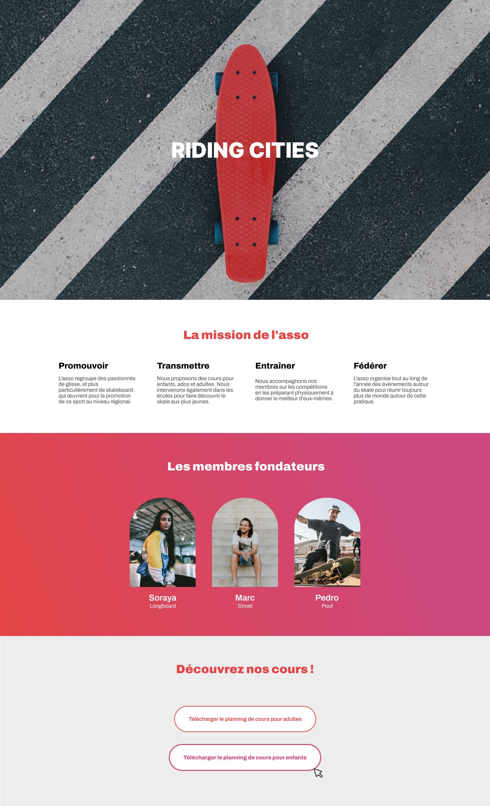
APRES MODIFICATIONS

